Slide 2
02 디지털 매체의 진화

Slide 3
월드와이드웹
데스크톱 컴퓨터
스마트폰
키오스크
디지털 사이니지

Slide 4
우리의 환경을 둘러싸고 있는 다양한 디지털 매체의 종류와 특징 에 대해 알아본다.

Slide 5
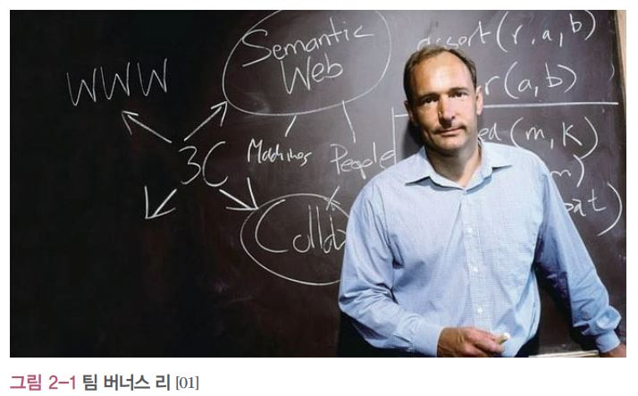
01. 월드와이드웹
월드와이드웹의 등장
웹
웹 이라는 개념은 1989년 스위스의 유럽입자물리학연구소(통칭 CERN)의 팀 버너스 리가 처음 제안
네트워크(특히 인터넷)상에 하이퍼텍스트를 구축하여 모든 정보를 매끄럽게 접속하는 것을 목적으로 함

Slide 6

01. 월드와이드웹
월드와이드웹의 개념
월드와이드웹
전 세계에 복잡하게 퍼져있는 정보의 네트워크
문자, 이미지, 사운드, 동영상 등 다양한 정보 검색 서비스를 지원
하이퍼텍스트 개념을 도입하여 원하는 정보를 쉽게 찾을 수 있음
서버와의 통신 프로토콜인 HTTP를 이용

Slide 7
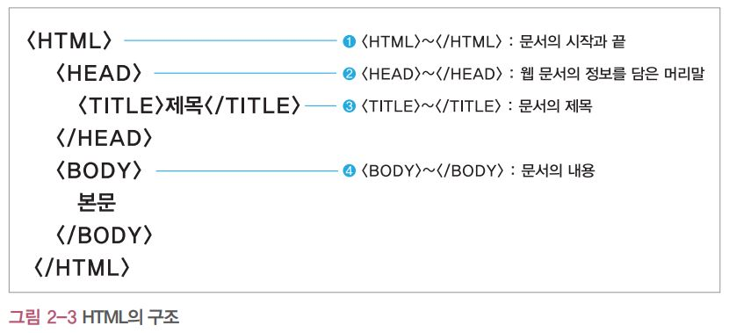
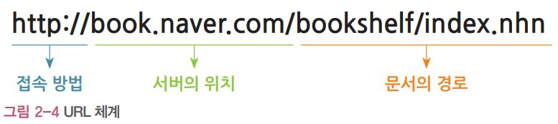
01. 월드와이드웹
월드와이드웹의 개념
월드와이드웹
하이퍼텍스트를 구축 하기 위해서는 웹 서버가 웹 브라우저의 요청에 따라 보내게 되는 HTML을 이용
HTML의 마크업은 태그Tag로 표시하는데 마크업 태그는 항상 시작 태그와 마감 태그가 있음
태그는 시작 < >과 끝 </>이 있어야 하며 항상 열어주면 마지막에는 닫아주어야 함
데이터의 위치를 지정할 때에는 URL이라는 표기법을 이용
인터넷상에서의 정보 위치를 뜻하며 서버 자신이 가진 데이터 외에 다른 서버의 특정 페이지에 링크를 설치할 수 있음

Slide 8
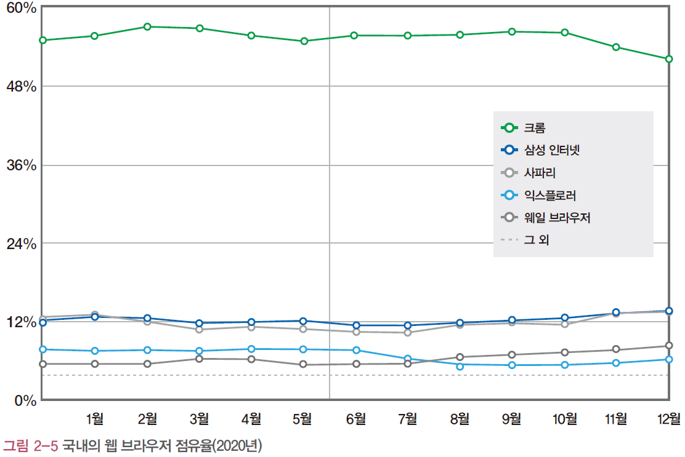
01. 월드와이드웹
웹 브라우저의 종류
웹 브라우저의 개요
인터넷망에서 정보를 검색하거나 보여주기 위해 사용하는 응용 프로그램
웹 브라우저를 통해 사용자들은 정보를 검색·저장·전송할 수 있음
텍스트는 물론, 이미지, 사운드, 영상, 게임 등 다양한 멀티미디어 정보의 활용이 가능
크롬, 사파리, 파이어폭스, 인터넷 익스플로러, 삼성 인터넷, 엣지, 네이버 웨일 등

Slide 9
01. 월드와이드웹
웹 브라우저의 종류
국내 웹 브라우저 점유율 현황
구글 크롬이 51.66%로 단연 독보적인 사용률을 보임
마이크로소프트 인터넷 익스플로러는 5년 만에 그 위상이 급격히 추락 (점유율 68% ~ 5.82%)
iOS와 안드로이드로 구분된 모바일 시장의 양분화, HTML5 미준수, 취약한 보안 등의 문제가 그 원인
애플 사파리가 13.18%로 마이크로소프트 엣지의 점유율이 5.08%로 익스플로러를 대처하고 있는 양상
네이버가 야심 차게 출시한 웨일의 등장 및 공격적인 마케팅 결과 8.02%로 급격한 성장세

Slide 10
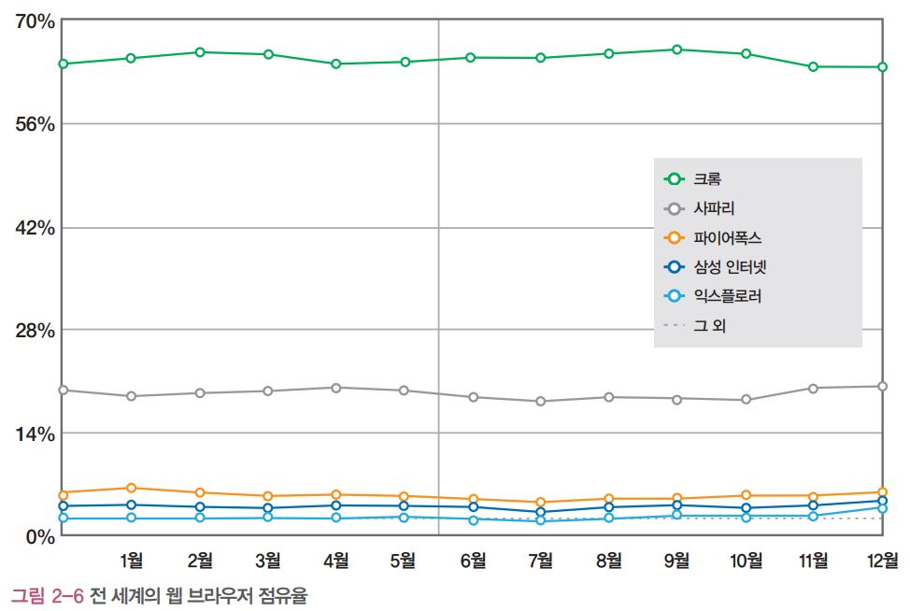
01. 월드와이드웹
웹 브라우저의 종류
세계 웹 브라우저 점유율 현황
국내와 마찬가지로 구글 크롬이 63.38%로 가장 높은 점유율을 보임
마이크로소프트 익스플로러는 1.05%로 점유율이 현저히 저조
애플 사파리는 19.25%, 그 뒤로 파이어폭스는 3.47%로 다소 적은 점유율을 유지
마이크로소프트 엣지가 3.08%로 급격히 추격
윈도 10에 기본 브라우저로 엣지가 탑재되어있는 영향으로 분석

Slide 11
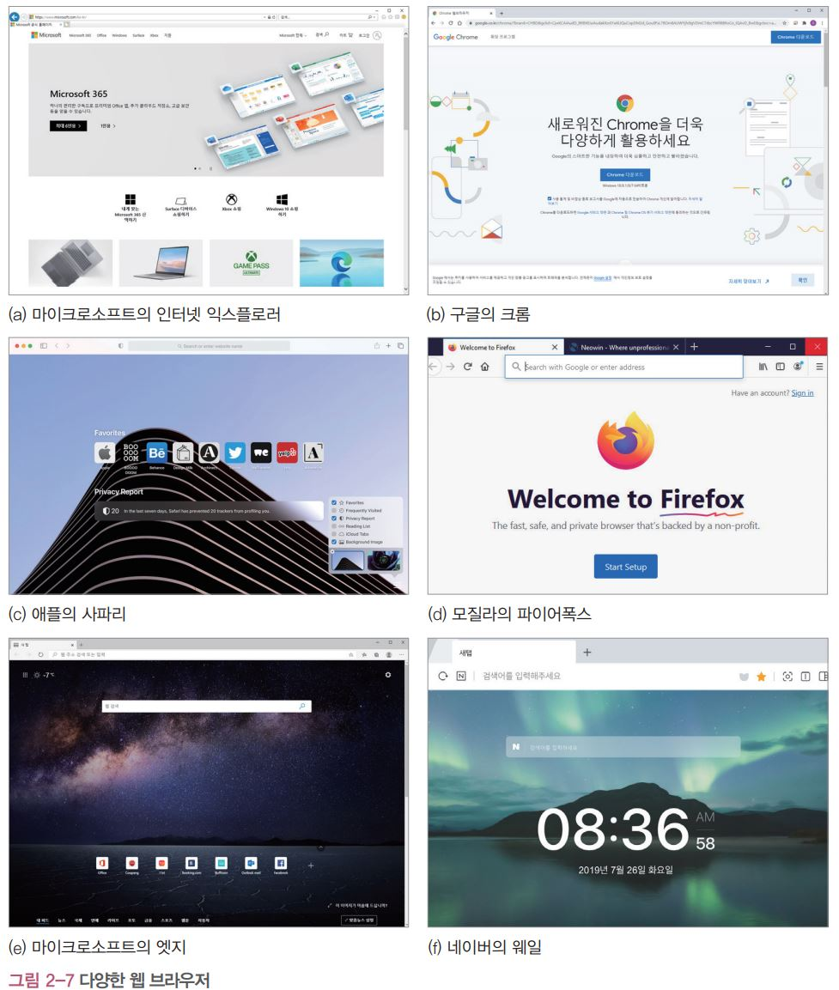
01. 월드와이드웹
웹 브라우저의 종류
다양한 웹 브라우저

Slide 12
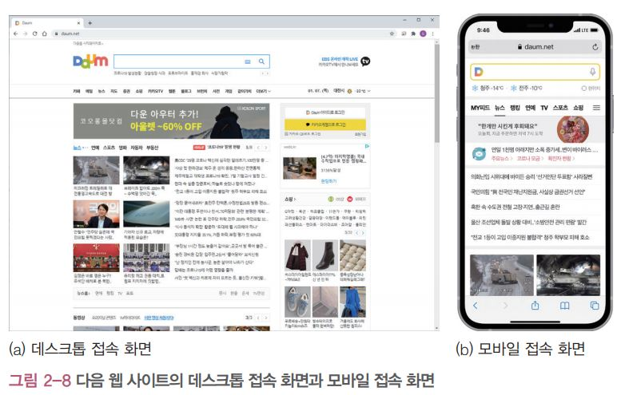
01. 월드와이드웹
모바일 웹과 모바일 앱
모바일 웹
모바일을 사용하는 인터넷 환경에서 풀 브라우징을 지원하는 모바일용 웹 사이트를 말함
HTML을 기반으로 제작되고 디 바이스, OS와 관계없이 화면크기에 맞게 브라우저를 축소하여 나타냄
화면 레이아웃이나 정보 및 인터페이스 구조는 모바일 환경에 따라 데스크톱과 차이를 가짐
일반 앱에 비해 상대적으로 개발 비용이 저렴하고 제작 기간이 비교적 짧으며 업데이트 또한 용이하다는 장점
모바일 디바이스에 내장되어 있는 다양한 기능을 활용하거나 하드웨어를 제어하기 어려운 단점

Slide 13
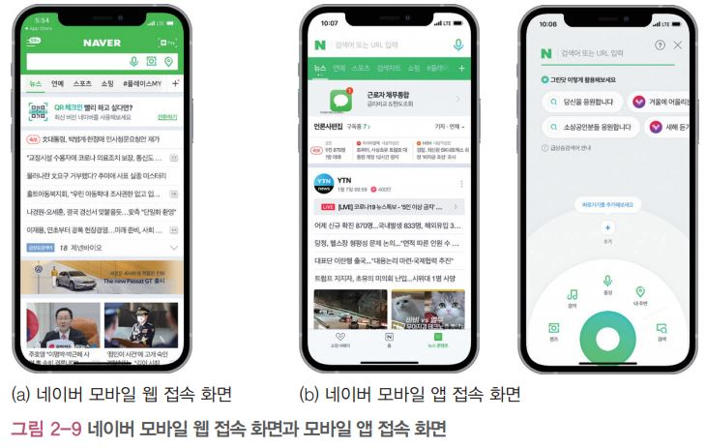
01. 월드와이드웹
모바일 웹과 모바일 앱
모바일 웹 접속방식
스마트폰이나 태블릿 PC 등 이동 단말기에 설치되어 있는 인터넷 브라우저를 통해 접속하는 방식
앱을 통해 접속하는 방식
두 가지 방식 모두 와이파이Wi-Fi와 같은 무선 네트워크를 통해 접속
동일한 서비스라도 접속하는 방식에 따라 보이는 화면은 서로 다르게 제공

Slide 14
01. 월드와이드웹
모바일 웹과 모바일 앱
모바일 앱
스마트폰, 태블릿 PC 등 모바일 디바이스에서 실행되는 응용 소프트웨어
OS 에 따라 애플의 앱 스토어나 구글 플레이 스토어에서 다운로드 및 설치하여 사용하는 프로그램
제공되는 방식에 따라 모바일 웹과 모바일 앱, 하이브리드 앱, 네이티브 앱 등으로 구분
GPS, 카메라, 블루투스, 생체인식 등 모바일 디바이스 하드웨어에 내장된 다양한 기능을 활용할 수 있음
모바일 웹에 비해 빠른 속도와 푸시 알림 등 보다 개인화된 맞춤 서비스를 제공받을 수 있음

Slide 15
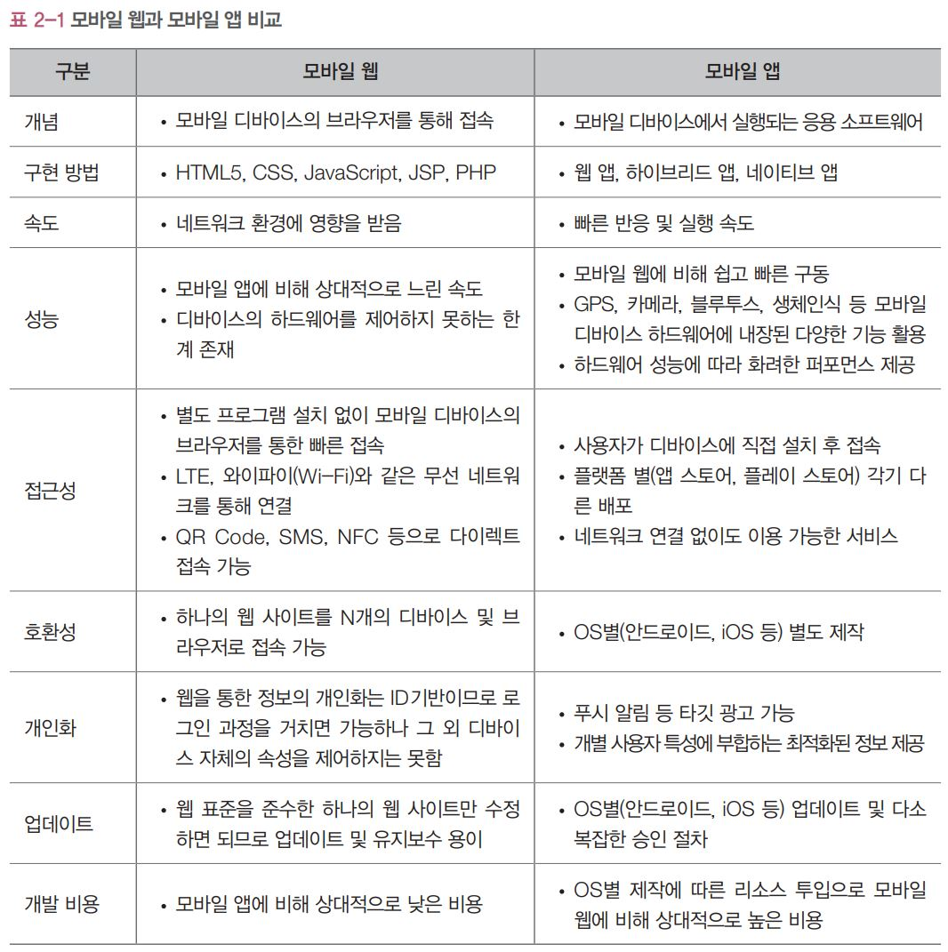
01. 월드와이드웹
모바일 웹과 모바일 앱
모바일 웹과 모바일 앱 비교

Slide 16
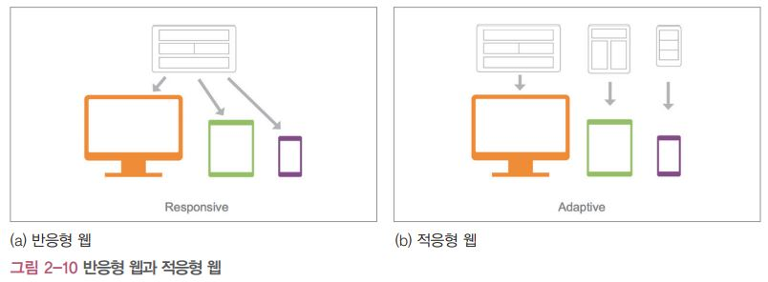
01. 월드와이드웹
반응형 웹과 적응형 웹
반응형 웹
하나의 웹 사이트가 각종 엔스크린 디바이스의 디스플레이 화면 크기에 맞게 유동적으로 호환 및 리사이징 됨
사용자 환경에 적합한 형태로 반응하므로 사용자의 디바이스에 최적화된 화면을 제공
관리의 편의성이 높고 유지보수도 용이하다는 장점이 있지만 디자인 요소가 다소 제한적일 수 있다는 단점
적응성 웹
동일한 콘텐츠이지만 PC용, 모바일용 웹 사이트를 정해진 화면 크기 와 해상도에 맞도록 각각 따로 제작하여 각 환경에 대응하는 화면을 구현
모바일 디바이스의 스크린 사이즈가 다양해짐에 따라 모든 환경에 최적화시키기에는 다소 정교함이 부족

Slide 17
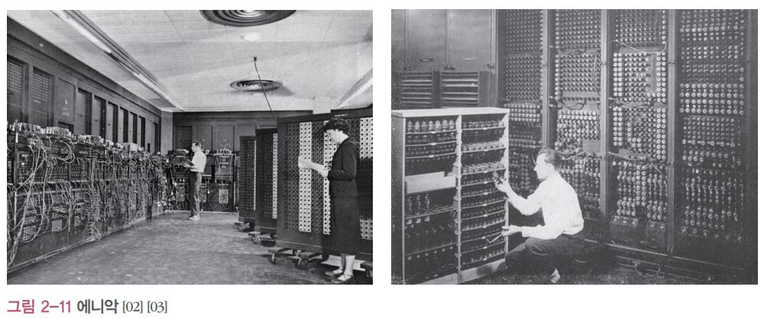
02. 데스크톱 컴퓨터
데스크톱 컴퓨터의 역사
에니악
1946년 최초의 전자식 데스크톱 컴퓨터
미국 펜실베이니아대학교에서 존 모클리와 프레스퍼 에커트의 공동 설계로 완성
17,468개의 진공관과 길이 26m, 높이 2.6m, 무게 30톤에 달하는 거대한 크기
처음에는 제2차 세계대전에서 미국 육군의 탄도를 계산하는 것이 목적
처리 속도는 사람이 7시간 정도 걸리는 계산을 3초 만에 해낼 정도로 우수

Slide 18
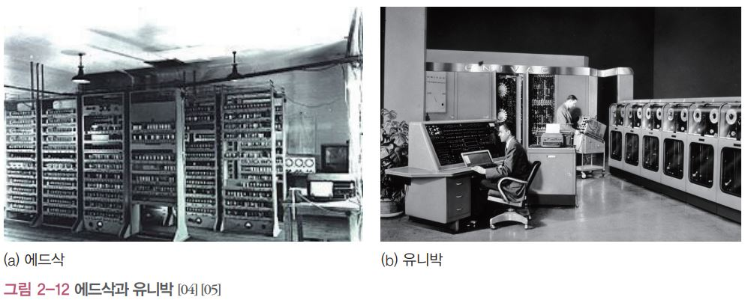
02. 데스크톱 컴퓨터
데스크톱 컴퓨터의 역사
에드삭, 유니박
1949년 영국 케임브리지대학교의 모리스 윌크스가 최초의 프로그램 내장 방식을 도입한 에드삭을 완성
1951년 미국에서 출시된 최초의 상업용 컴퓨터 유니박은 주기억장치 용량이 무려 2,000어 (語)
수은지연회로의 기억장치를 가지고 있었고 수치 정보와 텍스트 정보를 모두 처리
보조기억장치로 자기테이프를 사용하여 미국 국세청에 설치

Slide 19
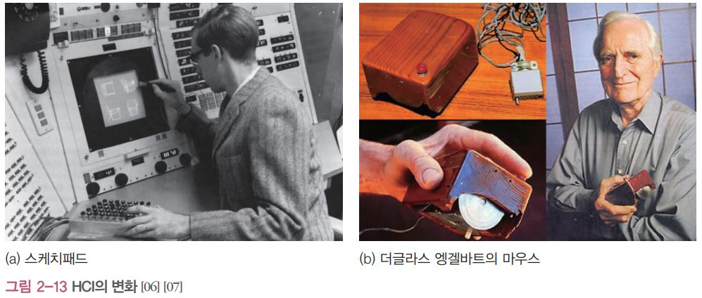
02. 데스크톱 컴퓨터
데스크톱 컴퓨터의 역사
지속적인 발전과 HCI의 변화
1956년 최초의 트랜지스터 컴퓨터 TX-O, 1958년 IBM에서 출시한 트랜지스터 컴퓨터 7090,
오늘날 우리가 사용하고 있는 PC의 형태인 최초의 미니 컴퓨터 PDP-1는 1960년 DEC에서 출시
1961년 최초의 상호작용형 드로잉 프로그램인 스케치패드의 등장으로 상호작용이 강화
1963년 더글라스 엥겔바트가 개발한 마우스의 등장은 HCI에 커다란 변화를 가져옴

Slide 20
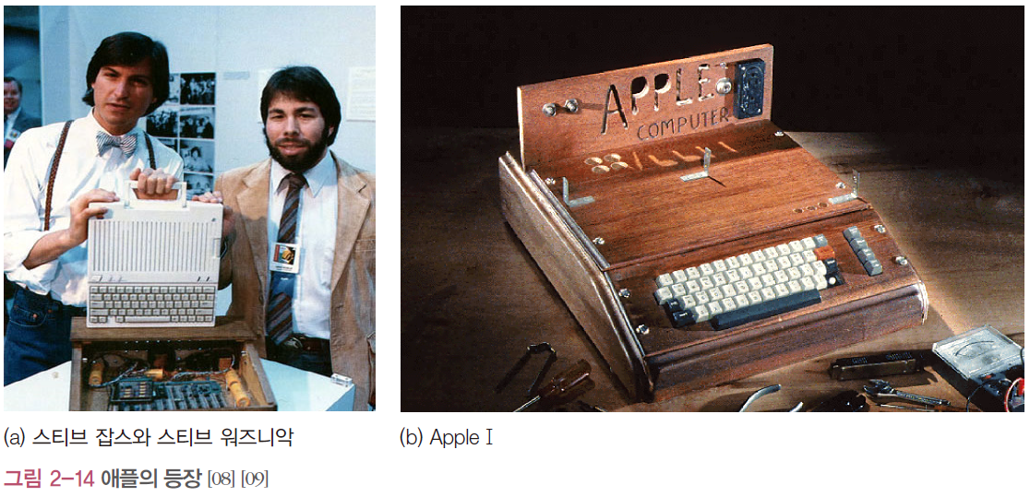
02. 데스크톱 컴퓨터
데스크톱 컴퓨터의 역사
마이크로소프트와 애플
1975년, 빌 게이츠 는 폴 앨런 과 함께 마이크로소프트를 설립
1년 뒤 스티브 잡스와 스티브 워즈니악이 애플을 설립하여 1978년에 개인용 컴퓨터인 Apple I을 출시
IBM은 1981년 오늘날 데스크톱 컴퓨터의 전형으로 볼 수 있는 IBM PC를 출시
같은 해에 마이크로소프트의 도스를 탑재한 IBM 5150을 출시

Slide 21
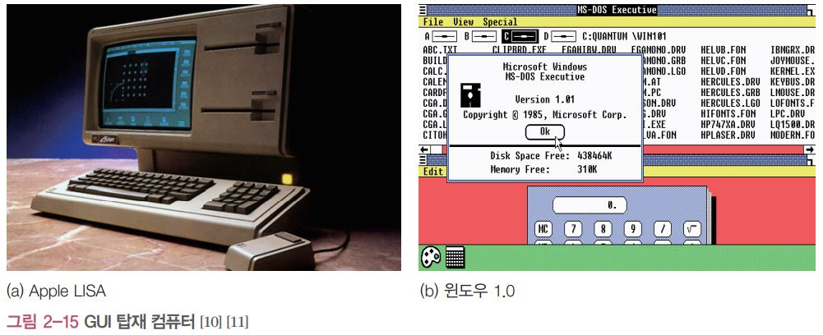
02. 데스크톱 컴퓨터
데스크톱 컴퓨터의 역사
GUI 시대
1983년에 애플에서 최초의 GUI가 탑재된 Apple LISA를 출시하여 그래픽 사용자 인터페이스 시대가 개막
같은 해에 마이크로소프트에서 GUI 방식의 컴퓨터 운영체제인 윈도우 1.0을 출시하여 현재까지 경쟁 체제 유지

Slide 22
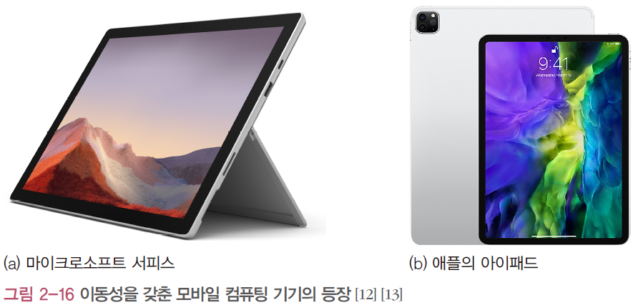
02. 데스크톱 컴퓨터
데스크톱 컴퓨터의 변화
데스크톱 컴퓨터의 구성
일반적으로 PC의 주요 구성 요소인 전원 공급 장치, 중앙 처리 장치(CPU), 하드디스크 드라이브, 본체, 모니터, 키보드, 마우스 등으로 구성
기존의 데스크톱 컴퓨터는 휴대용 개인 컴퓨터인 랩톱 컴퓨터의 등장으로 다시 한번 변화를 겪음
이후 컴퓨터는 이동성을 갖춘 모바일 컴퓨팅 기기로 점차 진화
PDA, UMPC, 넷북, 태블릿 PC 등 고정형에서 탈피하여 이동성이 강조된 형태의 다양한 디바이스가 등장
‘손안의 컴퓨터’로 불리는 스마트폰의 등장으로 언제 어디서나 접속 가능

Slide 23
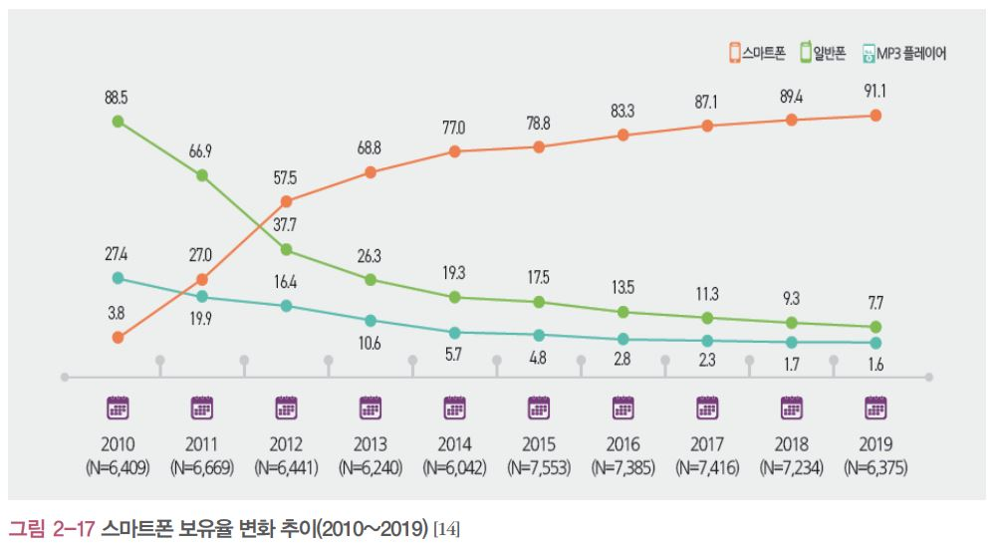
03. 스마트폰
스마트폰의 등장
스마트폰
스마트폰은 현대 인의 삶에서 필수품이 됨
전화기의 기능에서 벗어나 뮤직 플레이어, 카메라, GPS, 메신저 등과 같은 융·복합 컨버전스 디바이스로 발전
현대인의 생활 패턴과 라이프 스타일에 크게 영향을 미치고 있음
스마트폰 사용 현황
스마트폰 보유율의 변화
2020년 11월 국내 이동전화 가입자 수는 약 5,600만 명 (과학기술정보통신부의 ‘무선통신서비스 가입자 통계)
스마트폰에 국한되었던 모바일 디바이스도 보다 다양하게 확장 (태블릿 PC, 웨어러블, 사물인터넷 등)

Slide 24
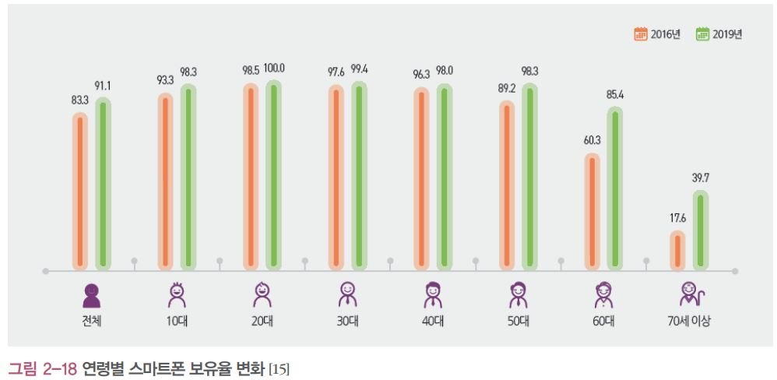
03. 스마트폰
스마트폰 사용 현황
연령별 스마트폰 보유율
스마트폰 보유율은 도입 초기인 2010년 3.8%에서 2019년 91.1%로 크게 증가
특히, 고연령층의 스마트폰 보유율은 빠르게 증가하고 있는 양상을 보임
60대는 60.3%에서 85.4% 70세 이상은 17.6%에서 39.7%
방송통신위원회의 ‘2019년 방송매체 이용행태 조사’ 보고서

Slide 25
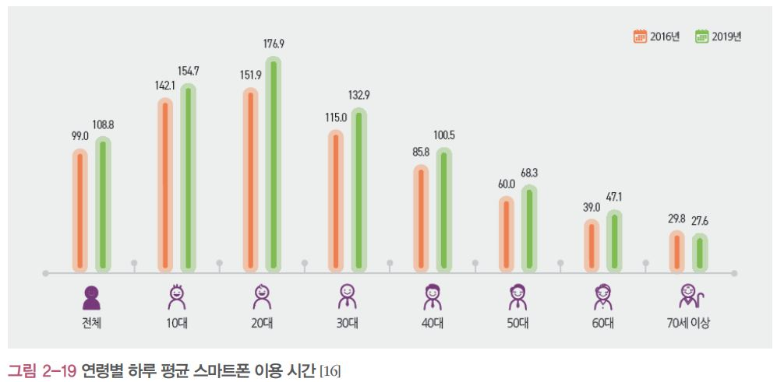
03. 스마트폰
스마트폰 사용 현황
스마트폰 이용 시간 현황
스마트폰 이용 시간(음성 통화 제외, 이용자 기준)은 하루 평균 108.8분으로 조사됨
연령별로는 20대~40대의 증가 폭이 약 15분에서 25분으로 타 연령에 비해 높았음
70세 이상을 제외한 전 연령층에서 꾸준한 증가세를 보이고 있음

Slide 26
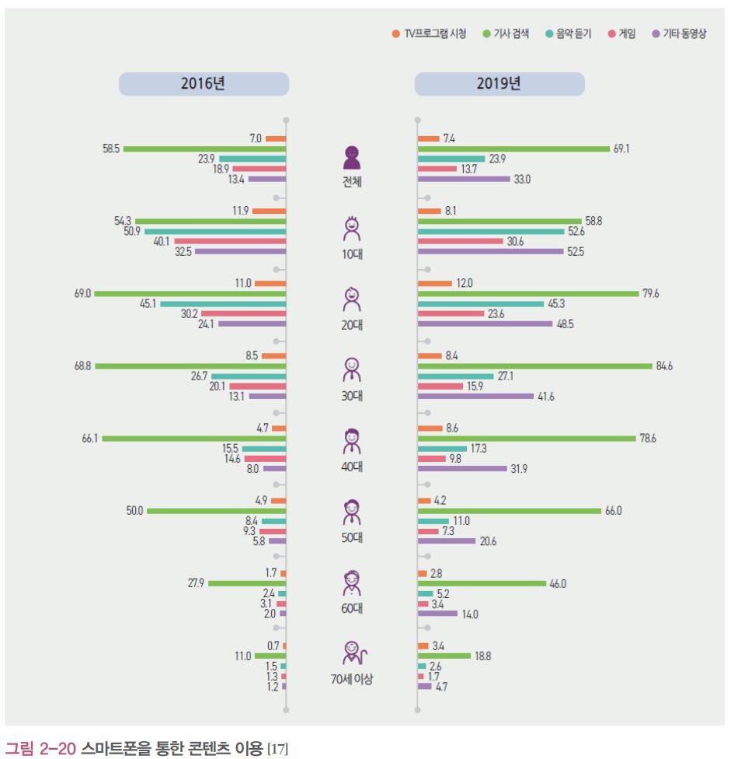
03. 스마트폰
스마트폰 사용 현황
스마트폰 이용 콘텐츠 현황
스마트폰을 통해 주로 이용하는 콘텐츠로는 전 연령층에서 기사 검색이 높은 비율을 차지
TV 프로그램에 대한 관심이 크게 낮아지거나 스마트폰이 TV를 대체함에 따라 이용률이 하락
유튜브, 아프리카 TV 등의 동영상 스트리밍 서비스 또는 넷플릭스, 웨이브와 같은 OTT 서비스 등의 영향

Slide 27
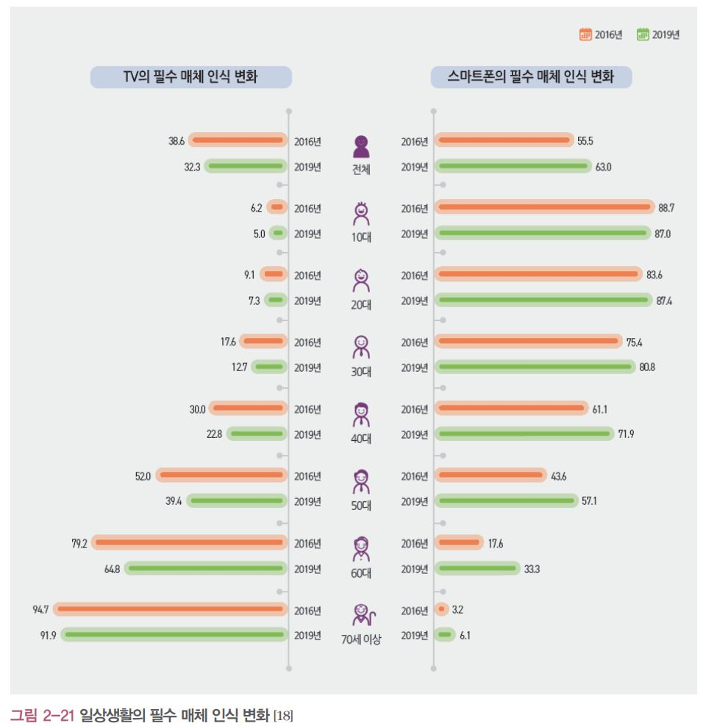
03. 스마트폰
스마트폰 사용 현황
일상생활의 필수 매체 인식 변화
과거에는 TV가 일상생활의 필수 매체였지만 이제는 스마트폰으로 인식이 변화됨
10대(87.0%), 20대 (87.4%), 30대(80.8%), 40대(71.9%)처럼 주로 젊은층과 중년층까지 두드러지게 나타남
노년층 역시 인식 변화가 일어나고 있음을 알 수 있음
전통 매체의 역할을 대체하고 다양한 여가활동에 없어서는 안 될 필수 매체로 독보적인 영향력을 행사

Slide 28
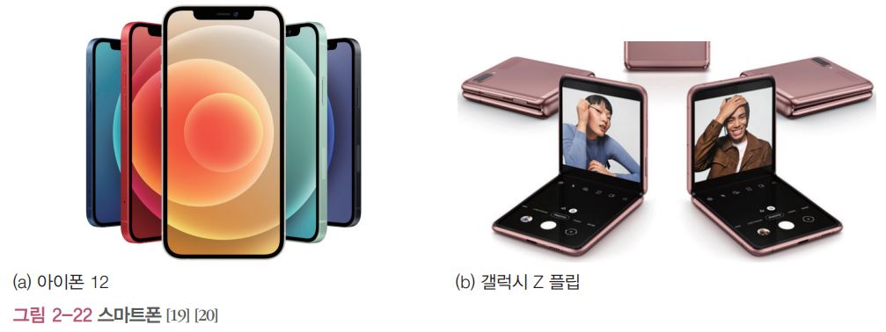
03. 스마트폰
스마트폰의 특징
스마트폰의 특징
멀티 터치스크린 사용자 인터페이스를 가지고 있음
카메라가 내장 된 PC의 OS 기능을 결합한 ‘모바일 운영체제 휴대전화’라고 할 수 있음
2009년 11월 애플이 아이폰을 처음 출시하였고 이듬해 6월에는 삼성전자에서 갤럭시S를 출시
스마트폰에 내장된 카메라 화소 수의 증가로 디지털 카메라 판매량이 감소
MP3 플레이어, 신문, 사전, 번역기, 시계 등은 점점 스마트폰에 그 자리를 내주면서 사용량이 급감

Slide 29
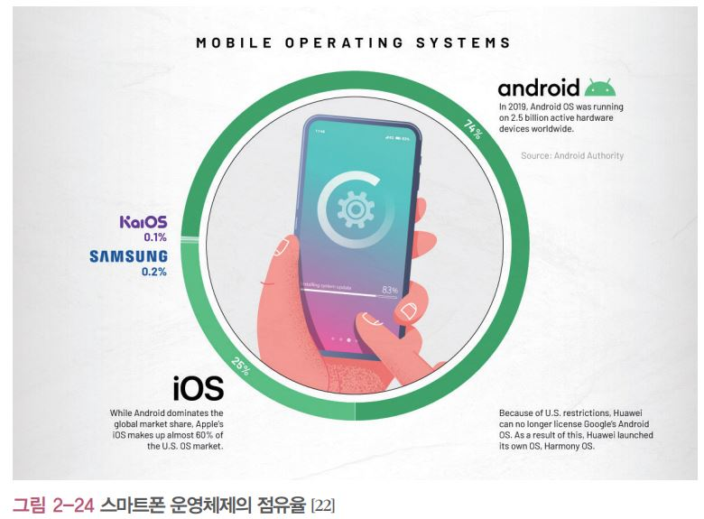
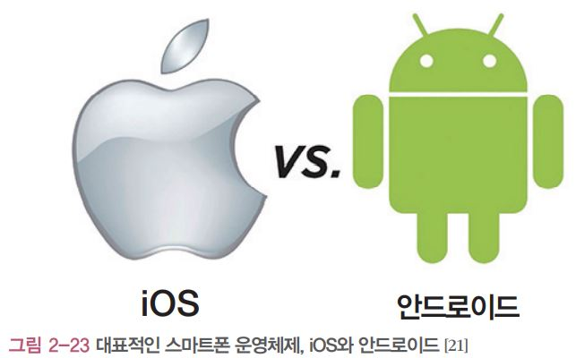
03. 스마트폰
스마트폰의 특징
스마트폰의 운영체제
스마트폰의 대표적인 운영체제는 구글의 안드로이드와 애플의 iOS
안드로이드(74%) 운영체제가 가장 높은 점유율을 차지하고 그 뒤로 iOS(25%)의 양강 구도가 유지

Slide 30
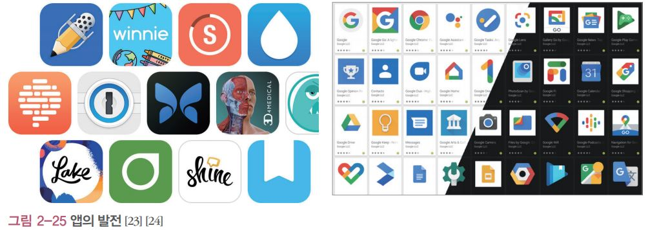
03. 스마트폰
앱
앱의 개요와 발전
앱: 응용 프로그램, 응용 소프트웨어를 의미
앱 스토어나 플레이 스토어를 통해 사용자와 개발자가 직접 소프트웨어를 개발 하여 판매할 수 있음
선순환 구조의 플랫폼을 만들어 내어 소프트웨어 유통 구조의 변화를 가져옴
서비스 제공 환경이나 사용하는 디바이스가 다양해지면서 매체에 따른 서비스의 제공 방식도 변화

Slide 31
03. 스마트폰
앱
네이티브 앱
네이티브 앱: 흔히 말하는 앱을 지칭
모바일 디바이스에 플레이 스토어나 앱 스토어를 이용하여 직접 다운로드 받아 설치하여 작동되는 대부분의 전용 앱
안드로이드, iOS와 같이 각 플랫폼에 맞는 프로그래밍 언어(C, C++, C# 등)와 SDK를 이용하여 개발
스마트폰 및 태블릿 PC에 직접 설치되기 때문에 실행 속도가 빠르고 안정적
높은 사양의 그래픽 성능을 바탕으로 한 게임, 카메라, 스피커, GPS, SNS 연동, 결제, 자이로 센서를 활용한 다양한 기능들이 각 모바일 디바이스에 활용이 가능하다는 장점
모바일 웹과 모바일 앱
모바일 디바이스에 직접 설치된 앱이 아니라 모바일을 사용하는 인터넷 환경으로 풀 브라우징을 지원하는 모바일용 웹 사이트
하이브리드 앱
네이티브 앱과 모바일 앱의 장점을 결합한 형태
모바일 앱을 네이티브 앱으로 감싼 구조
겉으로 보여지는 형태는 네이티브 앱이지만 실제 내부는 모바일 웹과 모바일 앱으로 실행
풀 브라우징을 지원하여 한 번의 개발로 여러 디바이스에 적용할 수 있음
웹 기반으로 구동되기 때문에 네이티브 앱의 장점인 모 바일 디바이스에 있는 다양한 기능을 활용할 수 있음
인터넷이나 와이파이와 같은 네트워크의 영향을 받는 단점

Slide 32
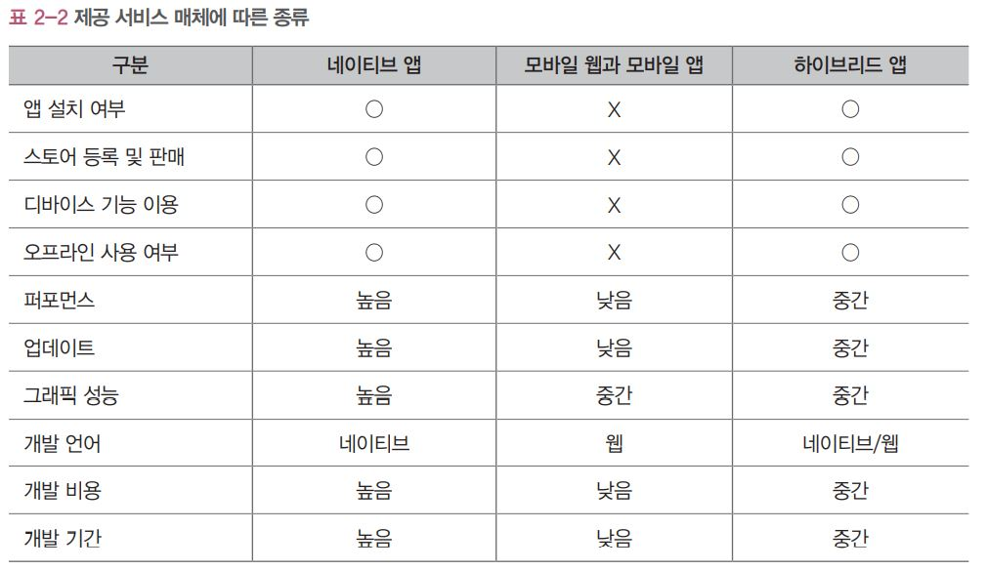
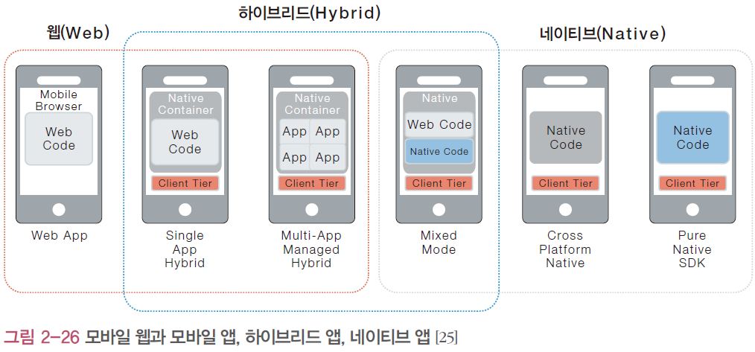
03. 스마트폰
앱

Slide 33
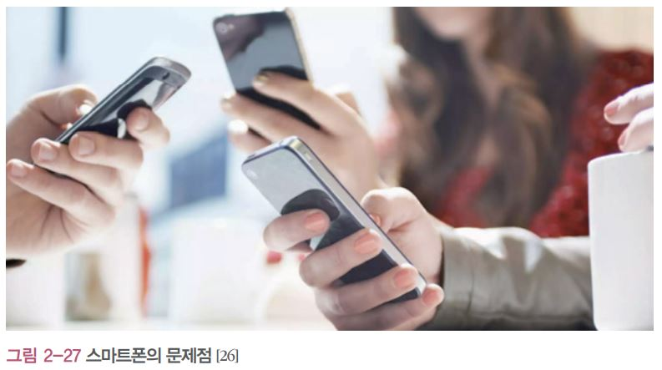
03. 스마트폰
스마트폰의 문제점
더 이상 지하철에서 책 읽는 사람을 찾아볼 수 없게 되었으며 심도 있고 의미 있는 대화는 사라지고 있음
언제 어디서나 연결되어 있다는 사실에 모든 정보는 검색에 의존하게 됨
스마트폰이 없을 때 생기는 불안 증상, 스마트폰 중독, 디지털 침해 등 의 역기능

Slide 34
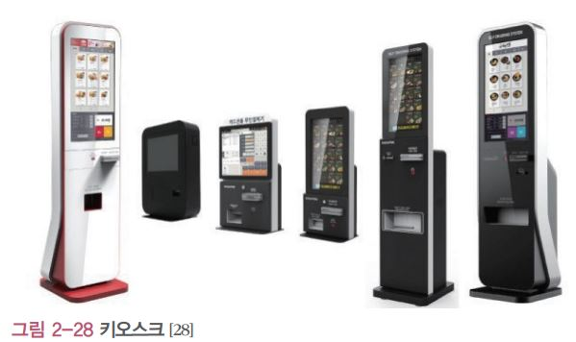
04. 키오스크
키오스크의 개념
정부 기관이나 지방자치단체, 은행, 백화점, 전시장 등 공공장소에 설치된 무인 정보 단말기
첨단 멀티미디어 기기를 활용하여 이용자에게 효율적인 정보를 제공하는 무인 종합정보 안내시스템
유동 인구가 많고 개방된 장소에 설치되어 운영되므로 사용자 접근이 용이하고 광고 효과가 높다는 장점
키오스크의 형태
공항 안내, 백화점 층별 안내, 관광정보 안내, 도서관 도서정보 안내와 같은 기본적인 정보 제공 형태
ATM, 기차 및 고속버스 승차권 발권, 공공기관에서의 각종 증명, 민원서류 발급 등의 특정 기능 제공 형태
주변 환경을 파악하여 맞춤형 정보를 제공하거나 증강현실(AR)을 이용한 상호작용형 체험 형태

Slide 35
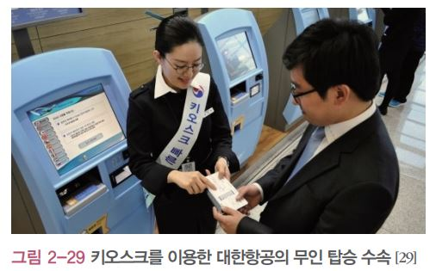
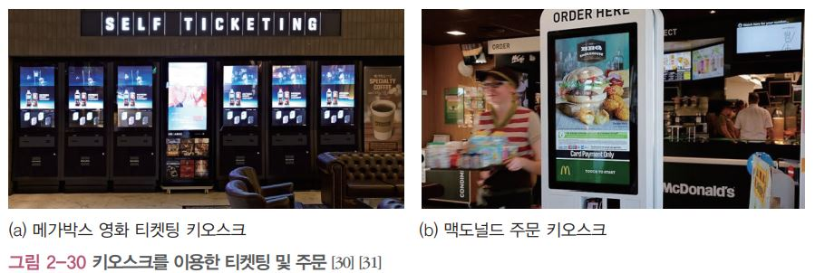
04. 키오스크
키오스크의 사례
무인 탑승 수속
공항에 설치된 무인 탑승 수속 키오스크를 이용해 승객 스스로 탑승 수속을 마칠 수 있는 서비스가 있음
사용자가 직접 체크인을 하면서 선호하는 좌석을 직접 선택하고 탑승권을 출력하는 데까지 평균 2분여 정도
최대 9명까지 동시에 수속이 가능
수하물의 경우 셀프 체크인을 한 후 키오스크 바로 옆에 위치한 수하물 전용 카운터를 이용하면 됨
무인 주문, 티켓 발매
롯데리아, 버거킹, 맥도널드 등 패스트푸드점이나 프랜차이즈 음식점, 백화점 주차장 등을 중심으로 빠르게 확산
점원과의 대화나 접촉 없이 주문, 결 제, 셀프 티켓팅, 정산 등이 가능한 비대면 서비스를 제공
이러한 서비스는 인건비 절감, 자사 제품 광고, 소비자 마케팅 자료 수집 등의 장점
일자리 감소, 디지털 기기 이용에 취약한 노인층의 사용이 어려운 점 등의 단점

Slide 36
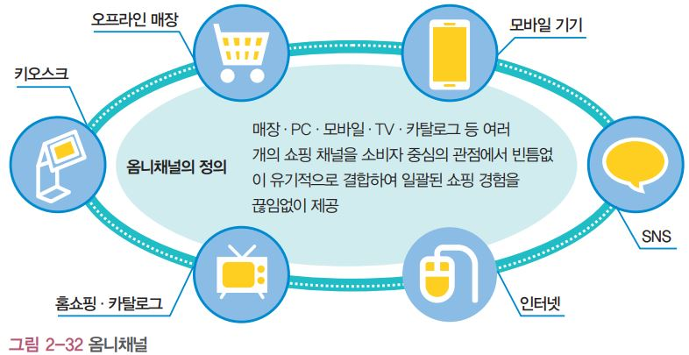
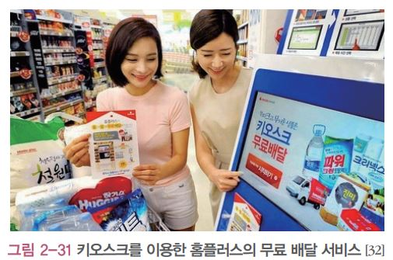
04. 키오스크
키오스크의 사례
무료 배달 서비스
홈플러스의 키오스크 무료 배달 서비스는 매장에 비치된 키오스크를 통해 상품 검색 및 주문 결제가 가능
주문한 상품을 집까지 무료로 배송
옴니채널
모든 것을 의미하는 ‘옴니’와 오프라인, 모바일, 인터넷, 홈쇼핑 등 다양한 유통 경로를 의미하는 ‘채널’의 합성어
소비자가 온/오프라인, 모바일, TV, 키오스크 등 다양한 경로를 넘나들며 상품을 검색하고 구매할 수 있도록 한 서비스 방식

Slide 37
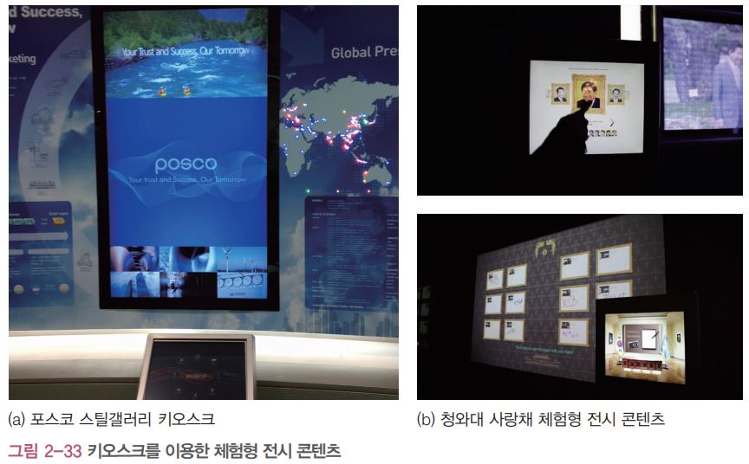
04. 키오스크
키오스크의 사례
체험형 전시 콘텐츠
최근 전시 공간에서의 관람 트렌드는 ‘보기만 하는 관람’에서 ‘직접 참여하고 체험하는 관람’ 행태로 변화
관람자의 참여를 유도하기 위한 키오스크 형태의 체험형 전시 콘텐츠가 많이 소개되고 있음
체험형 전시 콘텐츠의 구성 또한 게임의 형식을 갖추 고 관람자에게 미션을 부여하여 도전 의식을 가지게 함
관람자의 움직임과 상호작용하는 인터페이스를 복합 활용하여 제공하면 관람자에게 더욱 증가된 몰입 경험을 유도 할 수 있음

Slide 38
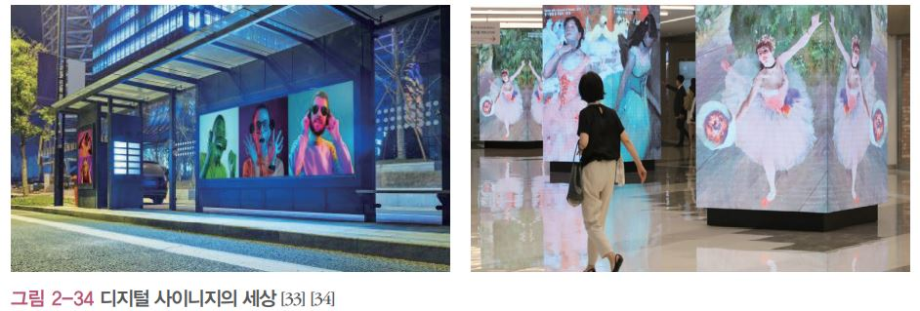
05. 디지털 사이니지
디지털 사이니지의 개념
디지털 사이니지
이미지, 비디오, 엔터테인먼트 등의 콘텐츠를 특정 공간에 위치시켜 사용자에게 메시지를 직접 전달하거나 사용자의 참여를 통한 사용자 경험을 유도하기 위해 LCD, LED와 같은 디지털 정보 디스플레이 (DID)의 형태로 제공되는 디지털 영상 장치
글로벌 디스플레이 산업은 2019년부터 2023년까지 약 8%의 연평균 성장률로 2023년에는 약 1,866억 8천만 달러 규모를 기록할 것으로 예측

Slide 39
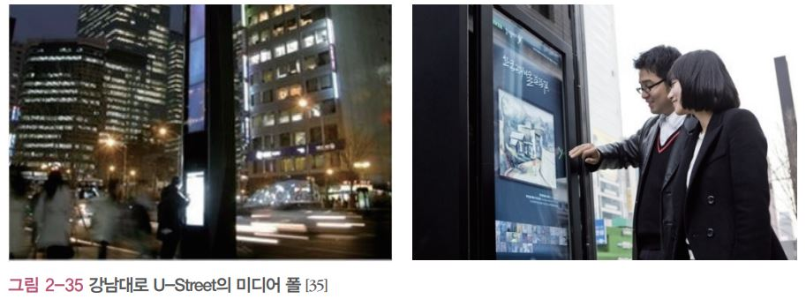
05. 디지털 사이니지
디지털 사이니지의 사례
강남대로 U-Street의 미디어 폴
2009년 7월 서울 강남대로 U-Street에 설치된 미디어 폴은 대표적인 디지털 사이니지 사례
폭 1m, 두께 55cm의 기둥에 1:8 비율의 세로형 터치스크린 22개가 35m 간격으로 설치되어 있음
운영 시간은 오전 6시부터 밤 12시까지 하루에 18시간 운영
미디어아트 및 각종 이벤트, 게임, 설문 조사 등 다양한 콘텐츠를 담을 수 있음
광고 효과 적인 측면에서 본다면 15초를 기준으로 하루 평균 100회 이상의 노출 효과를 볼 수 있음

Slide 40
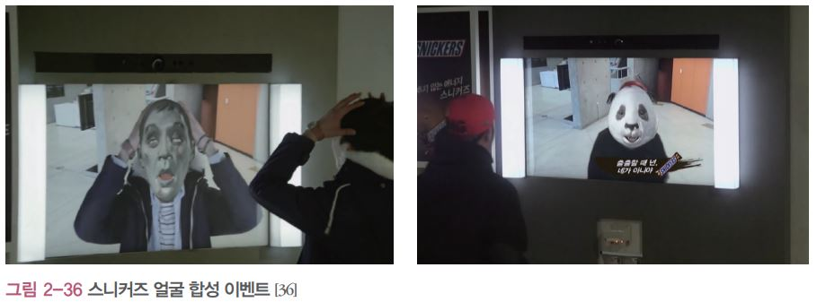
05. 디지털 사이니지
디지털 사이니지의 사례
증강현실을 활용한 얼굴 및 동작 인지
특정 공간에 스크린과 키넥트 등을 설치하고 증강현실(AR)을 활용
사용자의 얼굴이나 동작을 인지해 입체적으로 보여줌

Slide 41
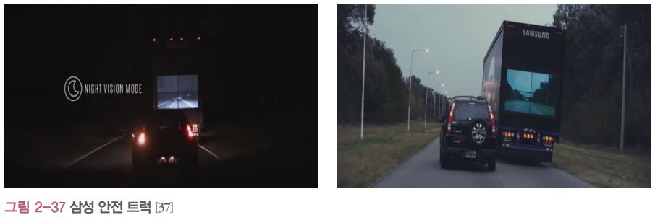
05. 디지털 사이니지
디지털 사이니지의 사례
이동 광고 : 삼성 안전 트럭
삼성전자와 미국의 광고대행사 레오 버넷이 교통사고 예방 캠페인 형태로 제작
트럭의 후면에 대형 스크린을 장착하고 전방의 트럭 운전자가 보는 영상을 블랙박스 형태의 카메라를 통해 실시간으로 후면 스크린에 보여줌
뒤따라오는 차량들이 트럭 앞의 시야를 쉽게 확인하여 보다 안전하게 추월할 수 있도록 유도한 광고 캠페인

Slide 42
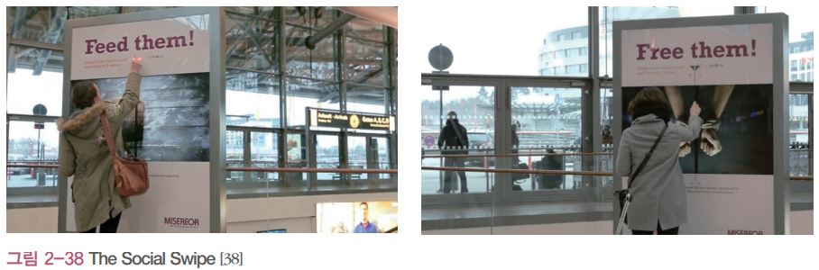
05. 디지털 사이니지
디지털 사이니지의 사례
스크린 광고 : The Social Swipe
독일의 비영리단체 미제레오르에서 제작
유동인구가 많은 공항에 설치되어 빵을 나누거나 손목에 묶여 있는 밧줄을 자르는 영상이 스크린에 재생
중앙 부분에 신용카드를 긁게 되면 2유로가 결제되도록 제작
캠페인 한 달 만에 3,000유로의 기부금이 적립되었고 2014년 칸 국제광고제 아웃도어 부문에서 금상을 차지

Slide 43
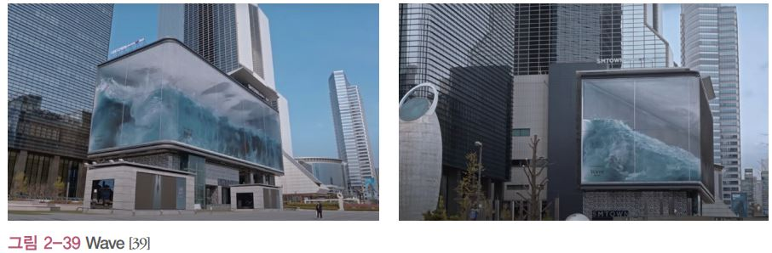
05. 디지털 사이니지
디지털 사이니지의 사례
미디어 아트 : Wave
서울 삼성동 SM 타운 건물 외벽 농구 경기장 4배(1,620㎡) 크기의 발광 다이오드 사이니지에 설치된 파도 영상
디지털 미디어 콘텐츠 제작사 ‘디스트릭트’에서 제작
디지털 사이니지 속 일렁이는 파도는 착시현상을 통해 실제 와 같은 입체감과 압도적인 긴장감을 전달
이후 유튜브를 통해 관련 영상이 급속히 확산되면서 대중들의 관심이 집중
CNN 등 여러 외신 또한 보도를 통해 관심을 표함

Slide 44
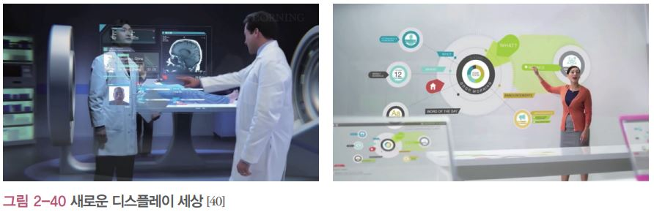
05. 디지털 사이니지
디지털 사이니지의 사례
디지털 사이니지의 보편화
디지털 사이니지는 교육, 교통, 쇼핑, 의료, 금융, 옥외 광고 등 다양한 장소와 산업 분야에 적용
새로운 디스플레이 세상을 위한 지속 적인 변화를 시도

